Slide 1

Лекция 1 Параллельные вычисления
Балáкшин Павел Валерьевич
pvbalakshin@gmail.com
дд.мм.гггг
ОБРАЗОВАТЕЛЬНЫЕ ПРОГРАММЫ В ОБЛАСТИ
ТЕХНОЛОГИЙ ИСКУССТВЕННОГО ИНТЕЛЛЕКТА

Slide 2

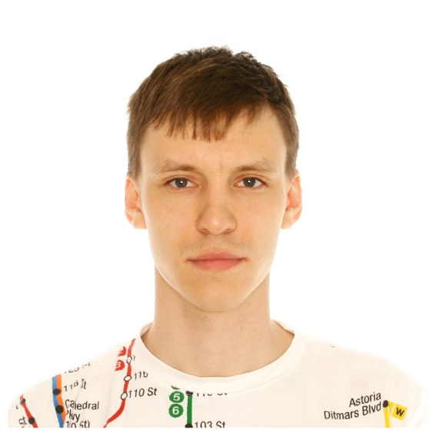
Название данного слайда
Обо мне
PhD in Computer Science
10 years of teaching experience
16 years of IT industry
Associate professor at ITMO University
Lead RPA engineer at Masterdata
Scientific interests: RPA, speech recognition, new IT inventions
ВИДЕО ДОКЛАДЧИКА
1.02

Slide 3
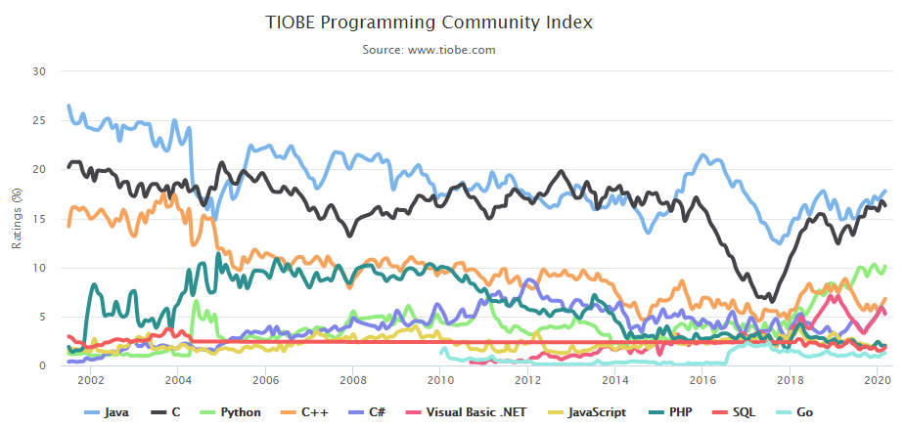
Название данного слайда
Почему С/С++
ВИДЕО ДОКЛАДЧИКА

Slide 4
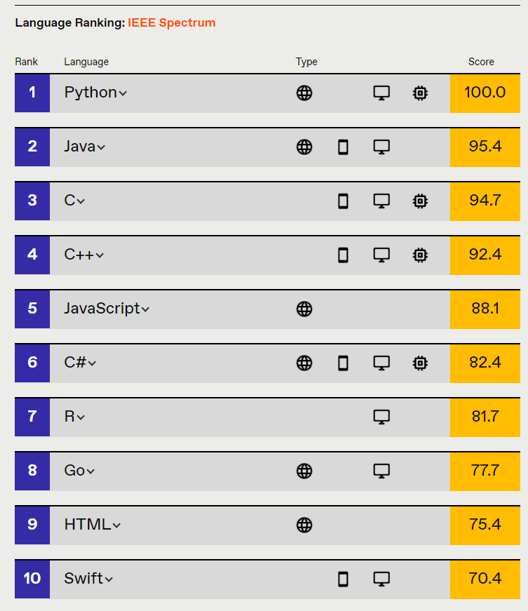
Название данного слайда
Почему С/С++ (продолжение)
ВИДЕО ДОКЛАДЧИКА
https://spectrum.ieee.org/top-programming-languages-2021#toggle-gdpr

Slide 5
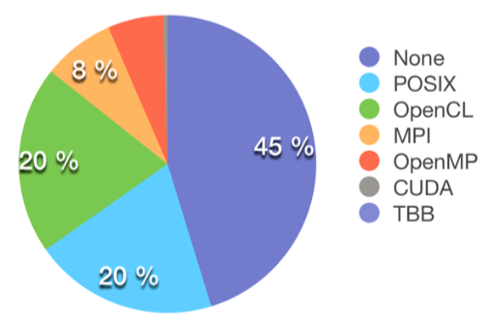
Название данного слайда
Выбор языка технологии параллельного программирования
ВИДЕО ДОКЛАДЧИКА
По материалам исследования Бернгардта Г.В. (2016)

Slide 6
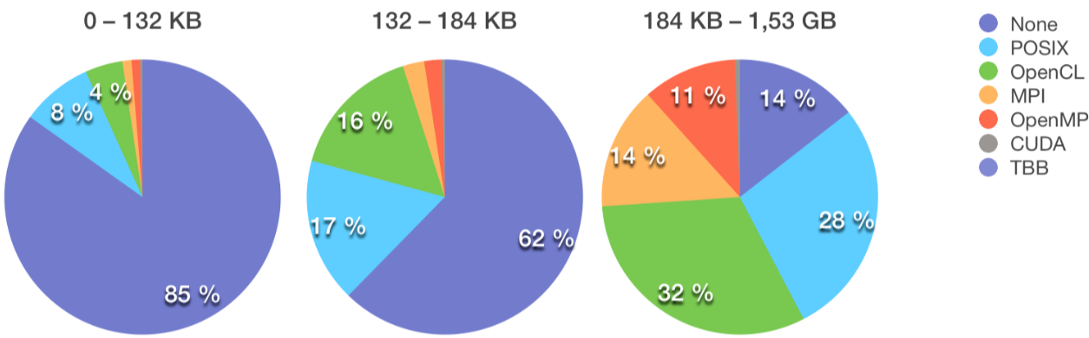
Название данного слайда
Выбор языка технологии программирования (2)
Над диаграммами указан размер репозитория
ВИДЕО ДОКЛАДЧИКА
По материалам исследования Бернгардта Г.В. (2016)

Slide 7
Название данного слайда
Определения
Параллельные вычисления –
способ организации вычислений, при котором программа представляет из себя набор взаимодействующих модулей, работающих одновременно.
≠ конвейерная обработка (суперскалярность)
≠ SIMD-расширения (MMX, SSE)
≠ вытесняющая многозадачность
= многоядерное программирование
= распределённые вычисления
«За время существование вычислительной техники скорость срабатывания элементов возросла в 106 раз, а быстродействие вычислений увеличилось в 109 раз».
«С 1986 до 2002 производительность однопроцессорных систем увеличивалась в 1.5 раза ежегодно. С 2002 – только 1.2 раза.»
ВИДЕО ДОКЛАДЧИКА

Slide 8
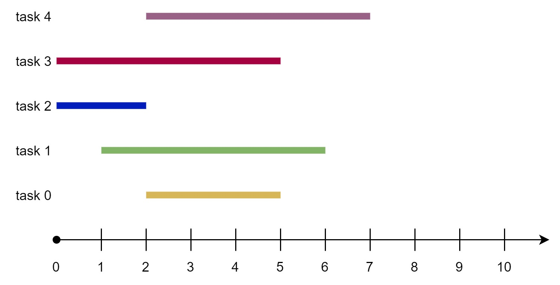
Название данного слайда
Определения (2)
Одновременные/совпадающие вычисления (concurrent computing) – способ организации вычислений, при котором периоды жизни вычислений пересекаются/совпадают.
Последовательные вычисления (sequential computing) – нет совпадающих периодов при выполнении задач.
Параллельные вычисления (parallel computing) – задачи физически выполняются одновременно на разных процессорах/ядрах одного компьютера.
Multicore computing – computations when each processor has more then one core.
Shared memory processing (SMP) – refers to the work of parallel programs on systems with shared memory. In such systems all the processors/cores share common memory of one computer.
Distributed computing – sort of parallel computing, at which to calculations take place on processors located on different computers connected by a network, means one has to transfer programs and/or data through a network to perform calculations.
Многоядерные вычисления — вычисления, когда каждый процессор имеет более одного ядра.
Обработка общей памяти (SMP) — относится к работе параллельных программ в системах с общей памятью. В таких системах все процессоры/ядра используют общую память одного компьютера.
Распределенные вычисления – разновидность параллельных вычислений, при которых вычисления происходят на процессорах, расположенных на разных компьютерах, соединенных сетью, то есть для выполнения вычислений приходится передавать программы и/или данные по сети.
ВИДЕО ДОКЛАДЧИКА

Slide 9
Название данного слайда
Определения (3)
Parallel calculations are always concurrent ones.
Параллельные вычисления всегда выполняются одновременно.
Not all concurrent calculations are parallel.
Не все одновременные вычисления являются параллельными.
Parallel computing = multicore computing = SMP.
Параллельные вычисления = многоядерные вычисления = SMP.
Not in scope of the course:
Bit-level parallelism
Parallelism at the operand level – concurrency at the data level
Parallelism at the instruction level – superscalarity
Preemptive multitasking
Не входит в курс:
Битовый параллелизм
Параллелизм на уровне операндов — параллелизм на уровне данных
Параллелизм на уровне инструкций — суперскалярность
Превентивная многозадачность.
ВИДЕО ДОКЛАДЧИКА

Slide 10
Название данного слайда
Зачем нужны параллельные вычисления
1. Для решение Problems of Grand Challenge (быстродействия существующих вычислительных систем не хватает > 1 Tflops) :
моделирование климата;
генная инженерия;
проектирование интегральных схем;
анализ загрязнения окружающей среды;
создание лекарственных препаратов.
2. В повседневной жизни программиста будущего (одноядерные смартфоны и ПК уже почти не продаются).
3. Игровая индустрия.
ВИДЕО ДОКЛАДЧИКА

Slide 11
Название данного слайда
Классификация параллельных систем (архитектур)
SMP (Shared Memory Parallelism, Symmetric MultiProcessor system) – многопроцессорность, многоядерность, GPGPU.
MPP (Massively Parallel Processing) – кластерные системы, GRID (распределенные вычисления)
ВИДЕО ДОКЛАДЧИКА

Slide 12
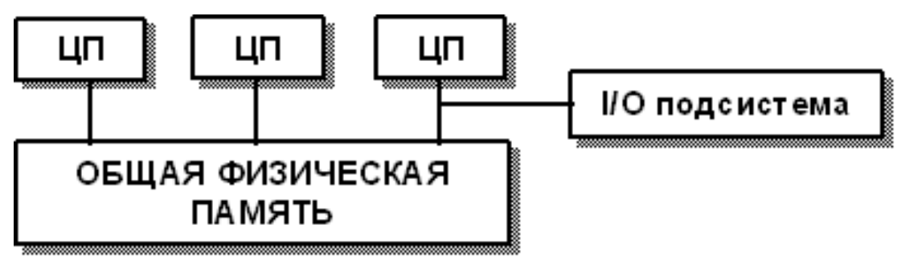
Название данного слайда
Архитектура SMP
+ Высокая скорость межпроцессорного обмена.
– Плохая масштабируемость.
+ Простота и дешевизна разработки ПО.
По материалам проф. Бухановского
ВИДЕО ДОКЛАДЧИКА

Slide 13
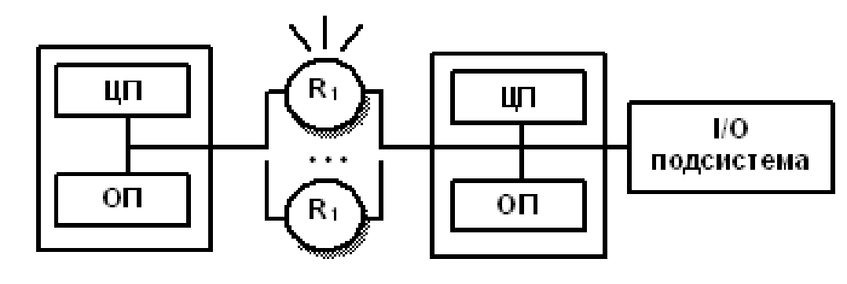
Название данного слайда
Архитектура MMP
+ Хорошая масштабируемость.
– Низкая скорость межпроцессорного обмена.
– Высокая стоимость специализированного ПО
По материалам проф. Бухановского
ВИДЕО ДОКЛАДЧИКА

Slide 14
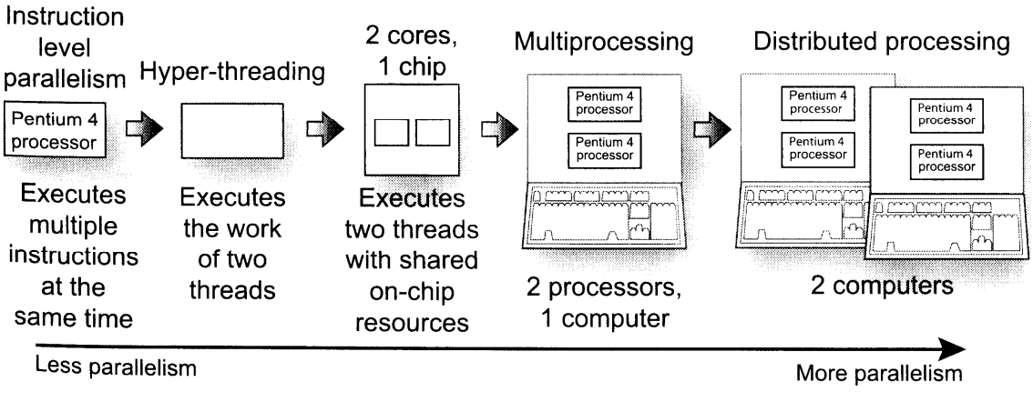
Название данного слайда
Формы параллелизма
ВИДЕО ДОКЛАДЧИКА
По книге издательства Intel Press

Slide 15
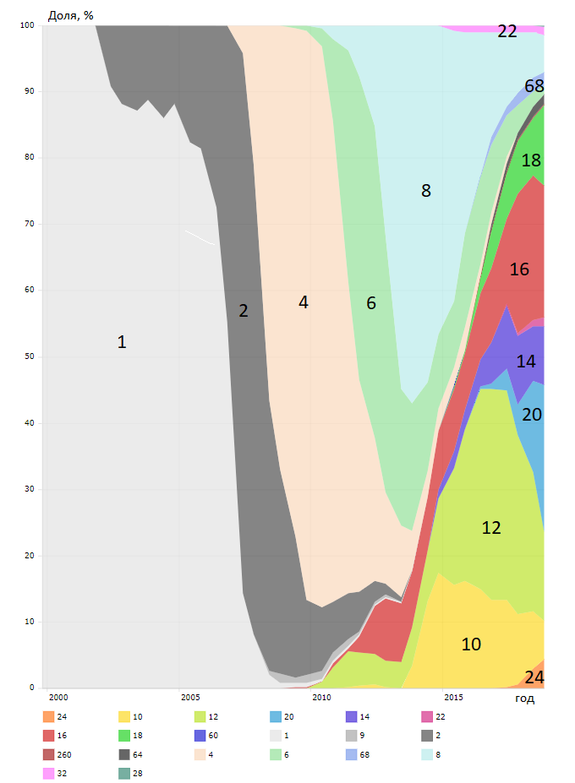
Название данного слайда
История развития SMP-систем
Частотность использования процессоров с различным числом ядер при создании суперкомпьютеров
ВИДЕО ДОКЛАДЧИКА
По данным сайта top500.org

Slide 16
Название данного слайда
Что способствует развитию параллельных вычислений
Ограниченность роста производительности непараллельных компьютеров
Снижение стоимости многопроцессорных вычислительных систем
Cray T90: 1.8 GFlops ($2,5 млн.) – 1995 г.,
8 х IBM SP2: 2.1 GFlops ($0.5 млн.) – 2000 г.
Появление парадигмы многоядерного построения процессоров.
ВИДЕО ДОКЛАДЧИКА

Slide 17
Название данного слайда
Что замедляет развитие параллельных вычислений (1)
Гипотеза Минского (Minsky): ускорение параллельной системы пропорционально двоичному логарифму от числа процессоров.
Закон Мура (Moore): мощность последовательных процессоров удваивается каждые 18 месяцев.
Закон Гроша (Grosch): производительность компьютера возрастает пропорционально квадрату его стоимости.
Сложность освоения принципов параллельного программирования.
ВИДЕО ДОКЛАДЧИКА

Slide 18
Название данного слайда
Что замедляет развитие параллельных вычислений (2)
Закон Амдала (в любой программе есть нераспараллеливаемая часть)
Неуниверсальность (некросплатформенность) параллелизма: при программировании необходимо учитывать характерные особенности конкретных параллельных систем.
ВИДЕО ДОКЛАДЧИКА

Slide 19
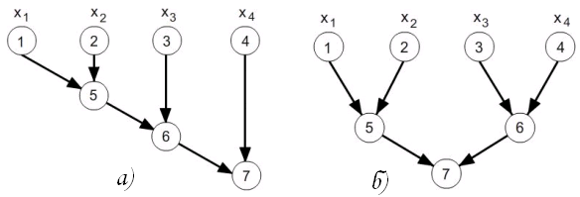
Название данного слайда
Пример распараллеливания алгоритма (1)
Последовательное и каскадное суммирование
По материалам проф. Гергеля
ВИДЕО ДОКЛАДЧИКА

Slide 20
Название данного слайда
Пример распараллеливания алгоритма (2)
Поиск максимального элемента массива
По материалам проф. Гергеля
ВИДЕО ДОКЛАДЧИКА

Slide 21
Название данного слайда
Пример распараллеливания алгоритма (3)
Параллельная сортировка:
Разбить исходный массив на две части.
Отсортировать каждую часть независимо за своём процессоре.
Выполнить слияние отсортированных кусков.
Вычислительная сложность на двухъядерной системе
С1*N*N → С1 *N*N/4 + С2 *N
ВИДЕО ДОКЛАДЧИКА

Slide 22
Название данного слайда
Показатели эффективности параллельных программ
S(p) = V(p)/V(1) – параллельное ускорение
E(p) = S(p)/p – параллельная эффективность
p – количество вычислителей (ядер, процессоров)
V – скорость выполнения работы (ед. работы в секунду)
ВИДЕО ДОКЛАДЧИКА

Slide 23

Название данного слайда
Закон Амдала
где t(p) – время выполнения программы на p вычислителях, k – доля распараллеленных команд, w(p) – число условных единиц работы.
ВИДЕО ДОКЛАДЧИКА

Slide 24

Название данного слайда
Закон Густавсона-Барсиса
где w(p) – число условных единиц работы, выполненных программой за время t.
ВИДЕО ДОКЛАДЧИКА

Slide 25
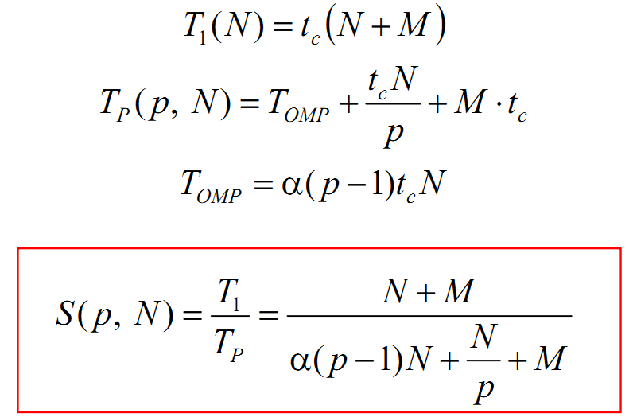
Название данного слайда
Модификация закона Амдала (по проф. Бухановскому)
N – число распараллеливаемых операция, M – число нераспараллеливаемых операций, tc – время выполнения одной операции, p – число вычислителей, Ti – время выполнения программы при использовании i параллельных потоков на i вычислителях, α – масштабирующий коэффициент.
ВИДЕО ДОКЛАДЧИКА

Slide 26
Название данного слайда
Сравнение с законом Амдала
Пусть N = 100, M = 20, α = 0.05
ВИДЕО ДОКЛАДЧИКА

Slide 27
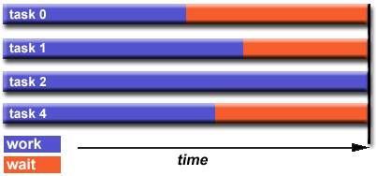

Название данного слайда
Ключевая проблема параллельного программирования
Балансировка нагрузки!
ВИДЕО ДОКЛАДЧИКА

Slide 28
Название данного слайда
Виды автоматического распараллеливания
Автоматический (компилятору подаётся ключ вида «распараллель всё сам»).
Автоматизированный (ручное распараллеливание по подсказкам профилировщика или статического анализатора кода).
Полуавтоматический (распараллеливающие флаги компилятора могут иметь параметры, которые программист должен установить).
ВИДЕО ДОКЛАДЧИКА

Slide 29
Название данного слайда
Слабые стороны автоматического распараллеливания
Возможно ошибочное изменение логики программы.
Возможно понижение скорости вместо повышения.
Отсутствие гибкости ручного распараллеливания.
Эффективно распараллеливаются только циклы.
Невозможность распараллелить программы со сложным алгоритмом работы.
ВИДЕО ДОКЛАДЧИКА

Slide 30
Спасибо за внимание!
ОБРАЗОВАТЕЛЬНЫЕ ПРОГРАММЫ В ОБЛАСТИ
ТЕХНОЛОГИЙ ИСКУССТВЕННОГО ИНТЕЛЛЕКТА

